Slide 1
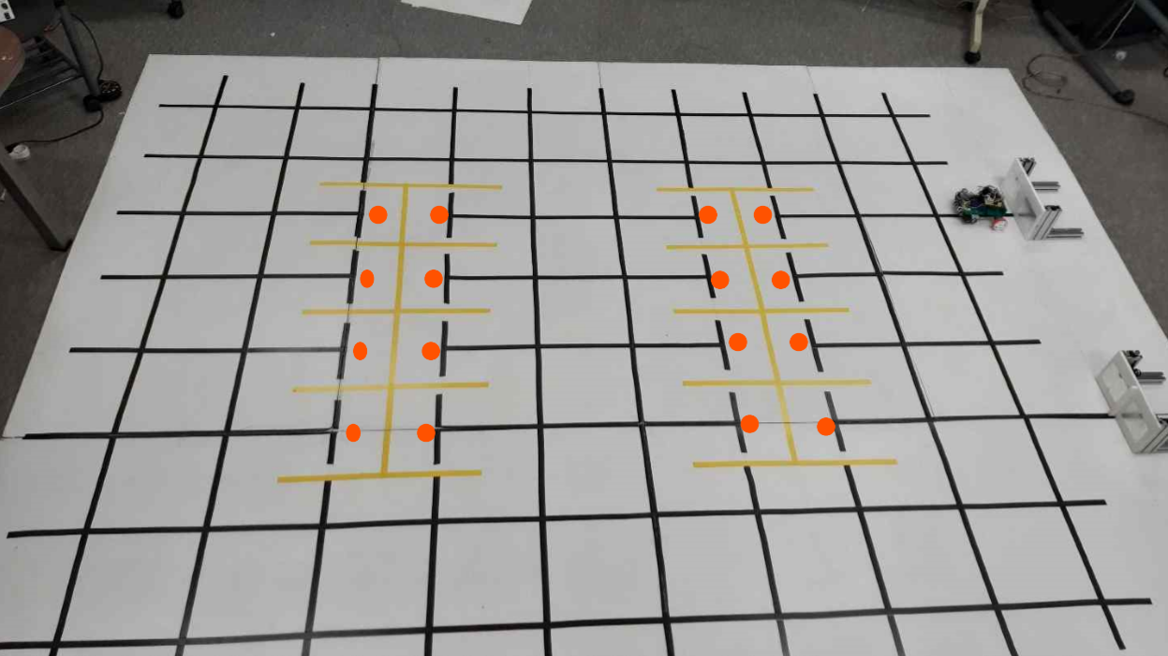

배터리 잔량에 따른
효율적 스케쥴링 시스템
Date : 2019 . 10 . 25
Writer : Eco_BARAM
27기 15김진원
27기 15배재성
25기 16이동규
28기 16이창훈

Slide 2
CONTENTS
Project Introduction
Project Schedule
- Project Schedule
- Current Process
Occurred Problem
- Occurred Problem
- Solution
Modified Project Schedule
Q & A

Slide 3
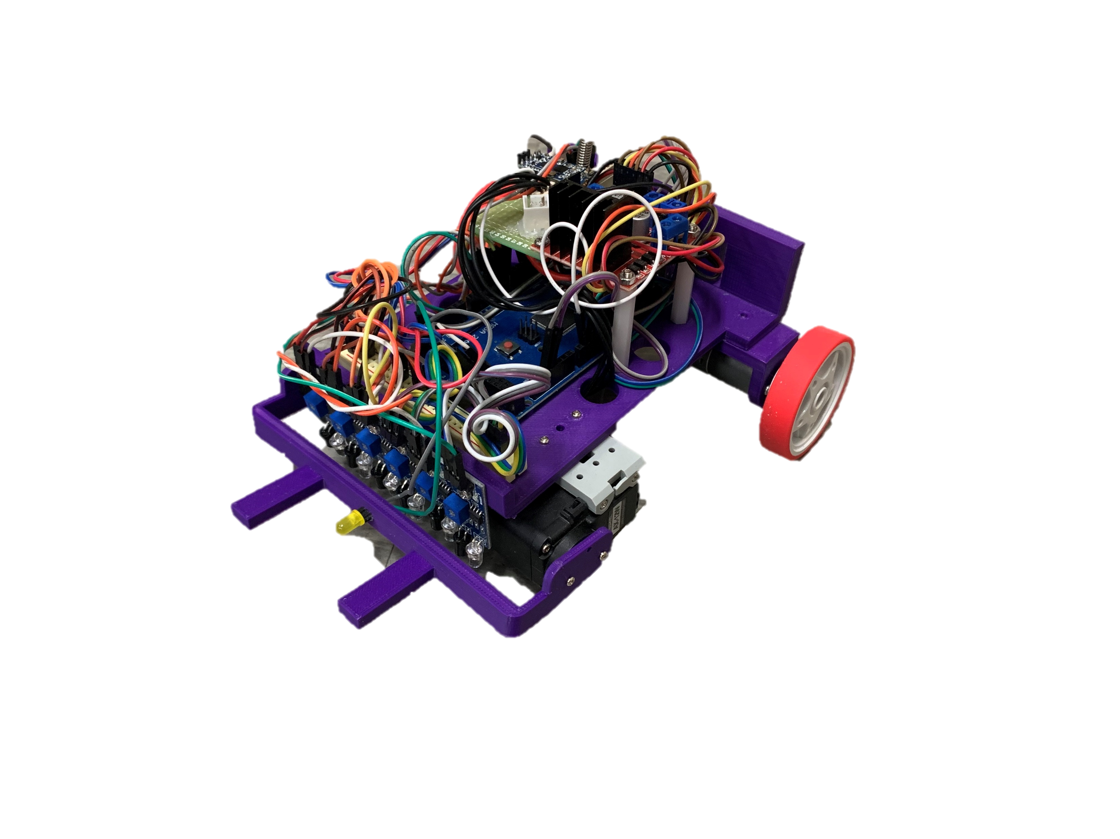
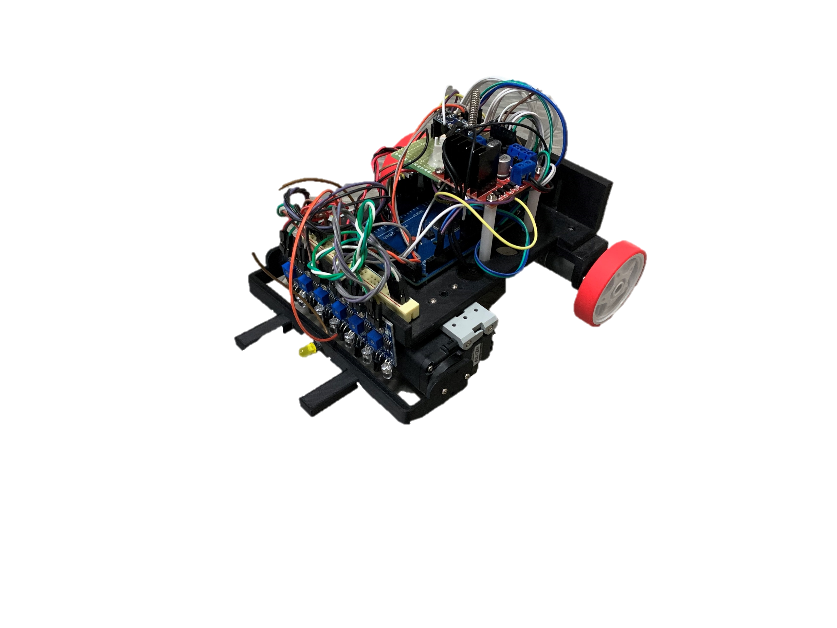
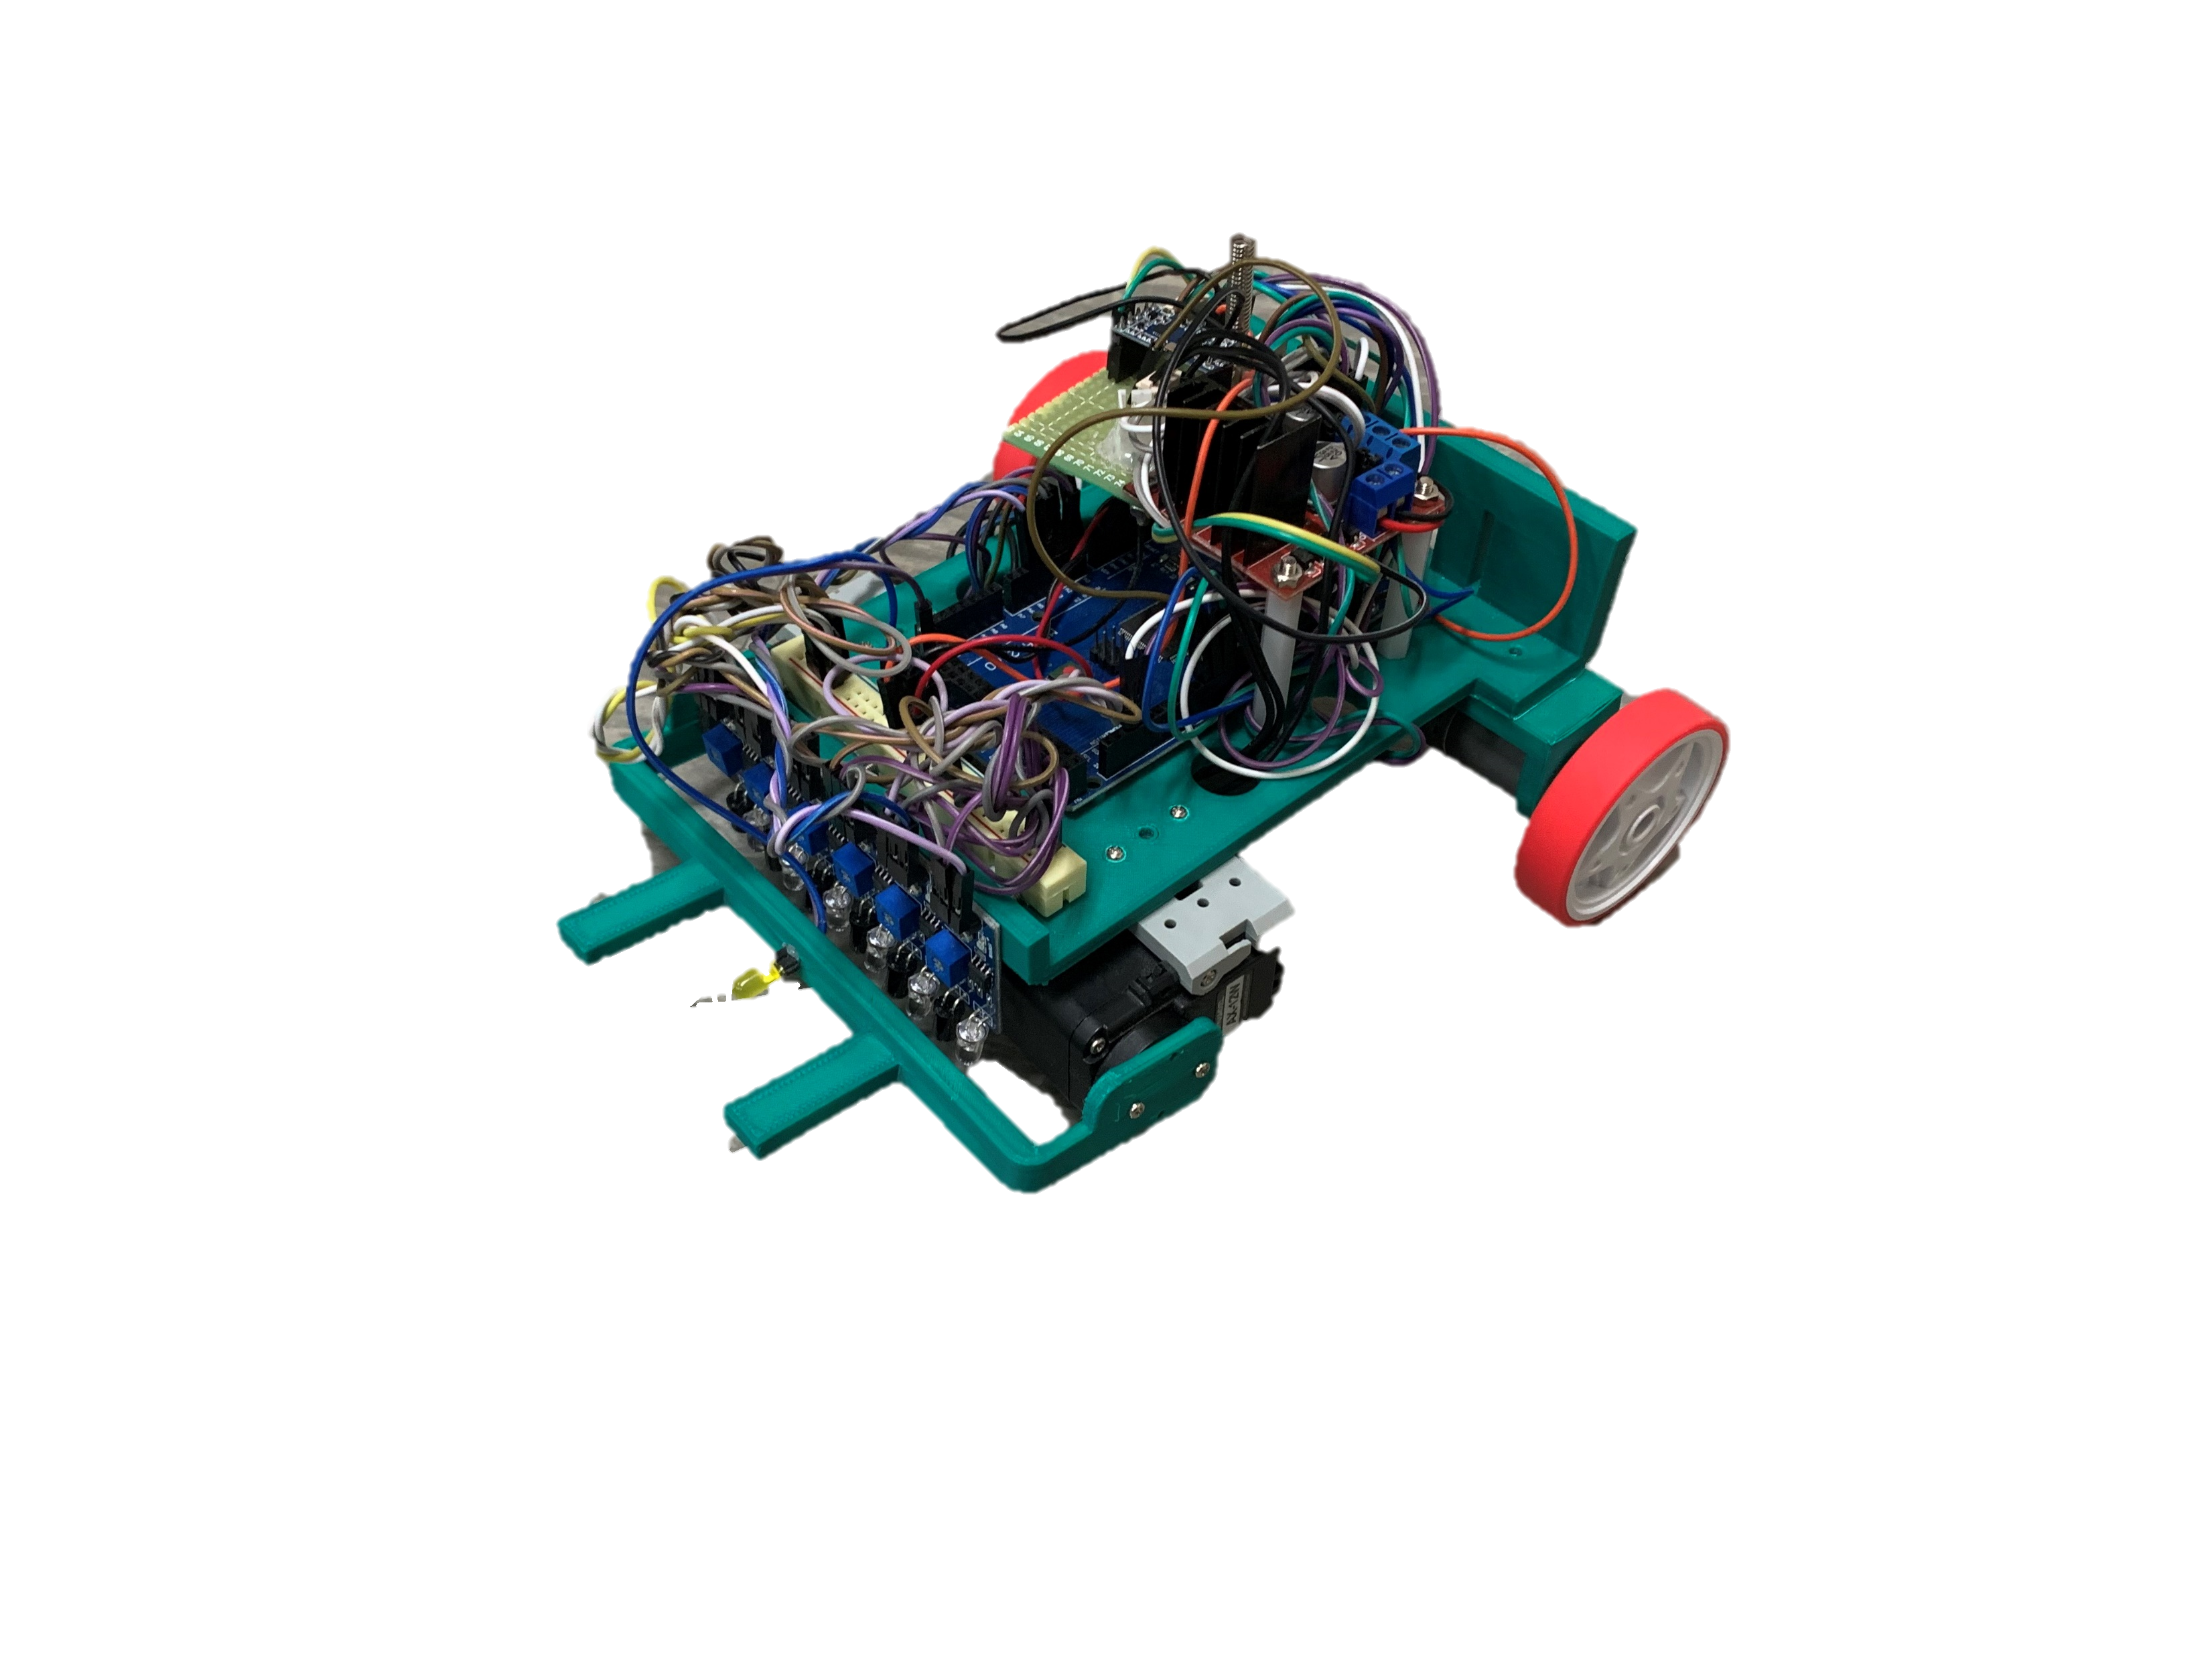
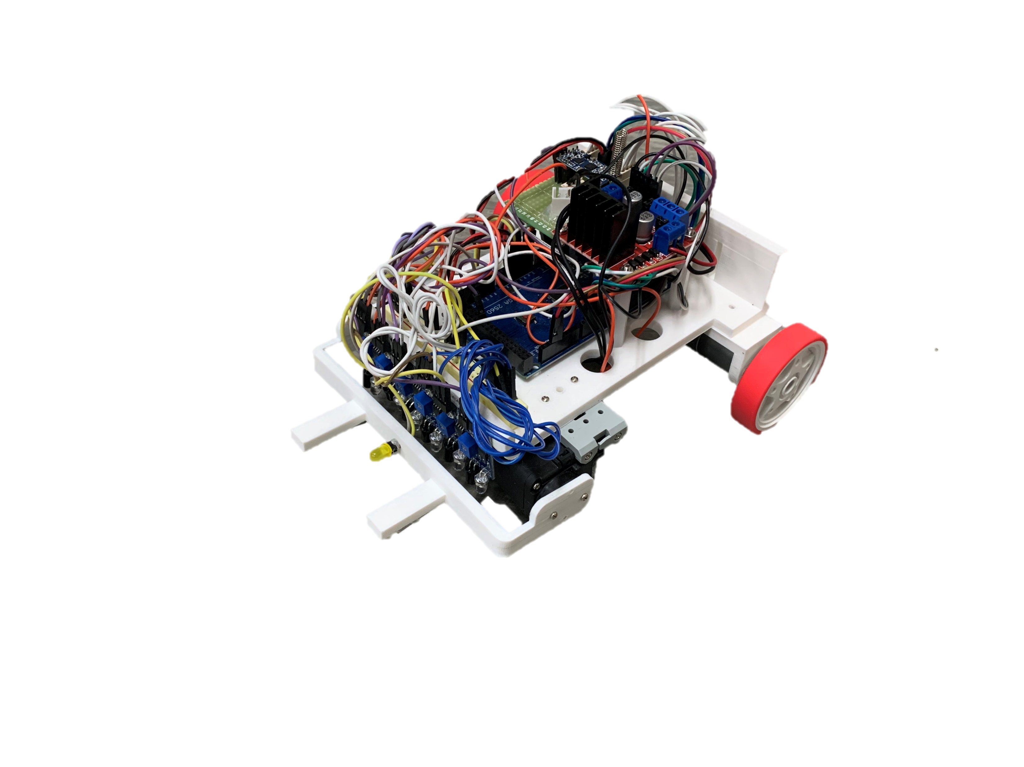
01
Project Introduction
Project Introduction
System
RF comm

Slide 4
01
Project Introduction
Project Introduction
아두이노를 이용하여 여러 대의 AGV를 제작
RF 통신을 사용하여 AGV의 배터리 잔량 및 경로의 진행상황을 서버로 전송
최소 구동로봇 대수에 따른 업무 처리량 극대화 알고리즘 제작
각 로봇의 배터리 잔량 값과 알고리즘을 통해 로봇들에게 충전 명령 전송

Slide 5
01
Project Introduction
Project Introduction
Linetracer
Count
System
Move
Car
Battery-Dist
exchange
Work checking
arduino
UART comm
Transfer data
Work/Charge
Decider
Status
Map control
Map
Work Pool
Route checking
Charging LED
Working LED

Slide 6

02
Project Schedule
Current Process

Slide 7
02
Project Schedule
Current Process

Slide 8
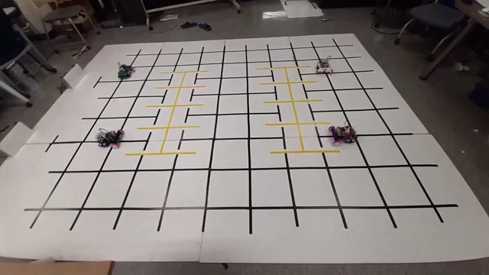
02
Project Schedule
Current Process

Slide 9
03
Occurred Problem
Occurred Problem
# 하드웨어 제어의 불안정
# 1:N 통신의 불안정
# 소스 통합의 어려움

Slide 10
03
Occurred Problem
T/C를 이용한 제어주기 설정
현재는 50ms~55ms 사이의 불안정한 제어주기를 사용중
T/C가 아두이노에 자체 지원되지 않아서 외부 라이브러리 사용할 예정
IR센서 모듈 변경
현재 사용중인 IR센서 모듈이 0, 1의 출력만을 가져서 안정적인 제어가 힘든 상황. 연속값을 출력하는 IR센서 모듈로 변경할 예정
Solution
# 하드웨어 제어의 불안정
# 1:N 통신의 불안정
# 소스 통합의 어려움
주파수 채널설정 -> ID 부여
기존에는 433MHz~470MHz의 범위 내에서 사용 가능한 104개의 채널 중 4개를 각 로봇에 부여하여 사용하려 했으나 제어 MCU가 채널을 변경하는 과정에 오류가 생김.
모든 로봇이 같은 주파수를 사용하고, 패킷의 맨 앞에 ID를 부여하는 방식으로 변경 예정

Slide 11
03
Occurred Problem
T/C를 이용한 제어주기 설정
현재는 50ms~55ms 사이의 불안정한 제어주기를 사용중
T/C가 아두이노에 자체 지원되지 않아서 외부 라이브러리 사용할 예정
IR센서 모듈 변경
현재 사용중인 IR센서 모듈이 0, 1의 출력만을 가져서 안정적인 제어가 힘든 상황. 연속값을 출력하는 IR센서 모듈로 변경할 예정
Solution
# 하드웨어 제어의 불안정
# 1:N 통신의 불안정
# 소스 통합의 어려움
주파수 채널설정 -> ID 부여
기존에는 433MHz~470MHz의 범위 내에서 사용 가능한 104개의 채널 중 4개를 각 로봇에 부여하여 사용하려 했으나 제어 MCU가 채널을 변경하는 과정에 오류가 생김.
모든 로봇이 같은 주파수를 사용하고, 패킷의 맨 앞에 ID를 부여하는 방식으로 변경 예정

Slide 12
03
Occurred Problem
T/C를 이용한 제어주기 설정
현재는 50ms~55ms 사이의 불안정한 제어주기를 사용중
T/C가 아두이노에 자체 지원되지 않아서 외부 라이브러리 사용할 예정
IR센서 모듈 변경
현재 사용중인 IR센서 모듈이 0, 1의 출력만을 가져서 안정적인 제어가 힘든 상황. 연속값을 출력하는 IR센서 모듈로 변경할 예정
Solution
# 하드웨어 제어의 불안정
# 1:N 통신의 불안정
# 소스 통합의 어려움
주파수 채널설정 -> ID 부여
기존에는 433MHz~470MHz의 범위 내에서 사용 가능한 104개의 채널 중 4개를 각 로봇에 부여하여 사용하려 했으나 제어 MCU가 채널을 변경하는 과정에 오류가 생김.
모든 로봇이 같은 주파수를 사용하고, 패킷의 맨 앞에 ID를 부여하는 방식으로 변경 예정

Slide 13
03
Occurred Problem
Solution
NO
동작 하나를 끝낸 AGV가 있는가?
배터리 상태 갱신
YES
충돌방지 알고리즘( i )
AGV에 대한 PC상태, 절대경로, 차의 상태 갱신
i 가 충돌하려 하는가?
충전알고리즘
일이 완전히 끝났는가?
NO
YES
NO
YES
업무생성 알고리즘
Charge
현재 경로 index에
저장
Index
복구
충돌방지 알고리즘
경로생성 알고리즘
Not Freeze
Freeze
Freeze
Not freeze
5,5의 경로
넘겨주기
N대에 경로 2개 남겨주기

Slide 14
04
Modified Project Schedule
진행 목표(이창훈) | 26 | 27 | 28 | 29 | 30 | 31 | 1 | 2 | 3 | 4 | 5 | 6 | 7 | 8 | 9 | 10 | 11 | 12 | 13 | 14
패킷 통신
하드웨어 정비
속도, 위치 제어 보수
작동 및 디버깅

Slide 15
04
Modified Project Schedule
진행 목표(이동규) | 26 | 27 | 28 | 29 | 30 | 31 | 1 | 2 | 3 | 4 | 5 | 6 | 7 | 8 | 9 | 10 | 11 | 12 | 13 | 14
하드웨어 충전부 제작
시뮬레이터의 물건 유무 표시 기능
작동 및 디버깅

Slide 16
04
Modified Project Schedule
진행 목표(김진원, 배재성) | 26 | 27 | 28 | 29 | 30 | 31 | 1 | 2 | 3 | 4 | 5 | 6 | 7 | 8 | 9 | 10 | 11 | 12 | 13 | 14
업무생성, 경로생성 소스 통합
충전 알고리즘 클래스화
충돌방지 알고리즘 추가
작동 및 디버깅

Slide 17
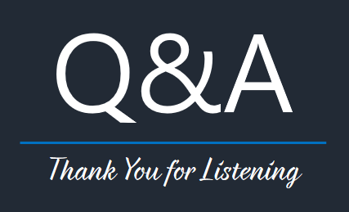
04
Q&A
Thank You for Listening

